Slide 1
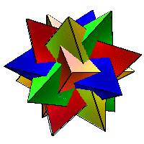
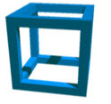
Правильные многогранники

Slide 2
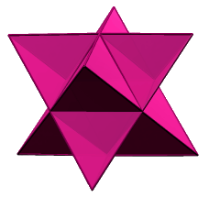
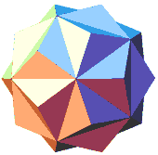
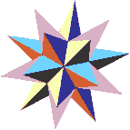
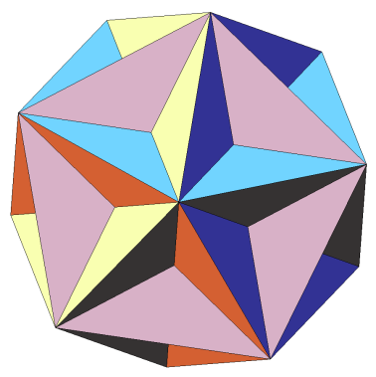
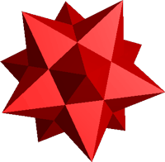
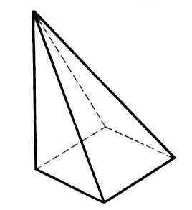
Многогранник - геометрическое тело, ограниченное плоскими многоугольниками.
Плоские многоугольники
называются гранями многогранника
стороны многоугольника –
ребрами многогранника
вершины многоугольника –
вершинами многогранника.
С

Slide 3
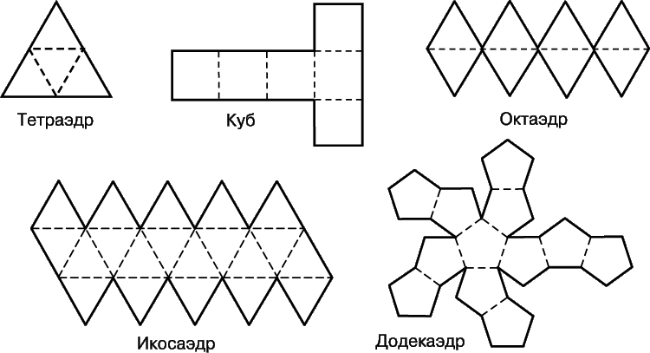
Развертка многогранников

Slide 4
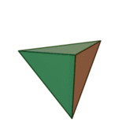
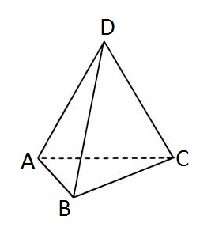
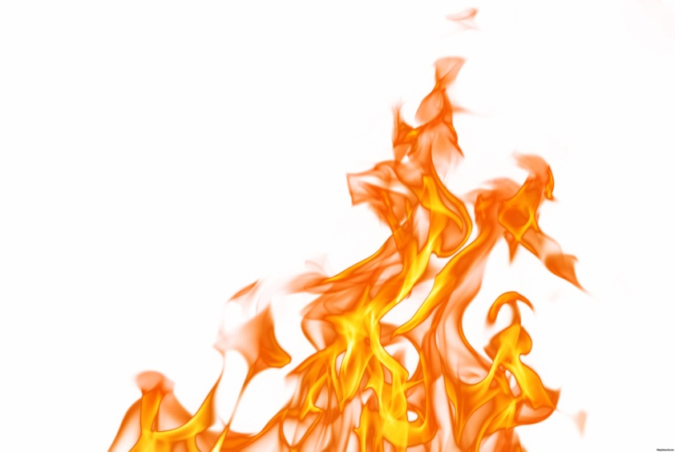
Тетраэдр
(от «тетра»- четыре и греческого «эдра»-грань)
состоит из 4-х правильных треугольников, в каждой его вершине сходятся 3 ребра.
Тетраэдр символизировал огонь,
т.к. его вершина устремлена вверх
тетраэдр-огонь

Slide 5
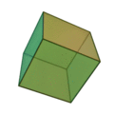
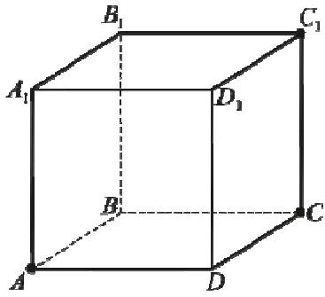
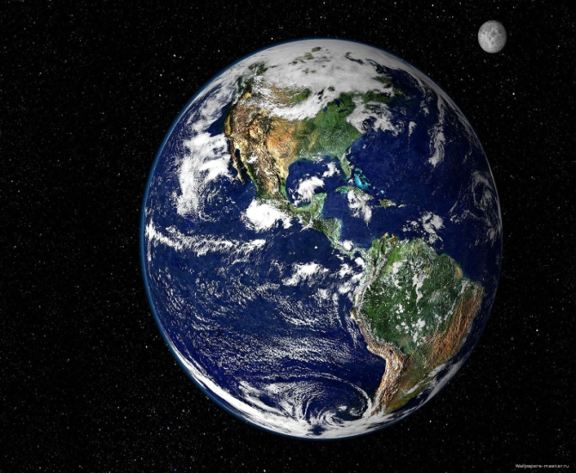
Гексаэдр (куб)
(от латинского ,,cubus”; от греческого ,,kubos”) ( от (греческого ,,гекса” - шесть и ,,hedra” - грань)
имеет 6 квадратных граней, в каждой его вершине сходятся 3 ребра.
Гексаэдр (куб) символизировал землю,
так как самый «устойчивый»
гексаэдр (куб) - земля

Slide 6
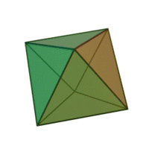
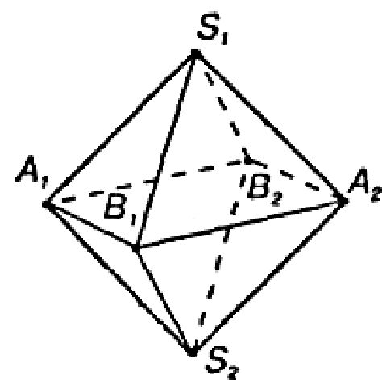
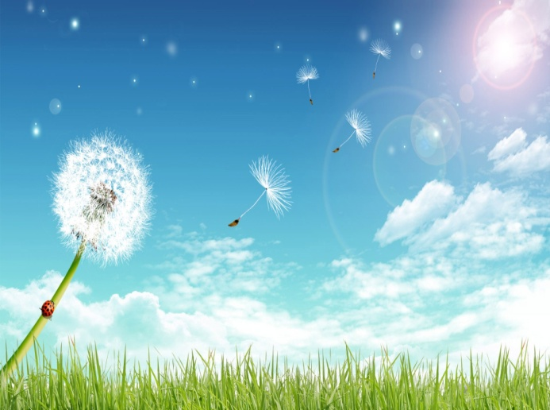
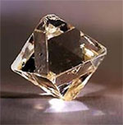
Октаэдр
(от греческого okto - восемь и hedra - грань)
имеет 8 граней (треугольных),
в каждой вершине сходятся 4 ребра.
Октаэдр символизировал воздух,
как самый "воздушный"
октаэдр-воздух

Slide 7
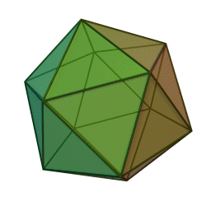
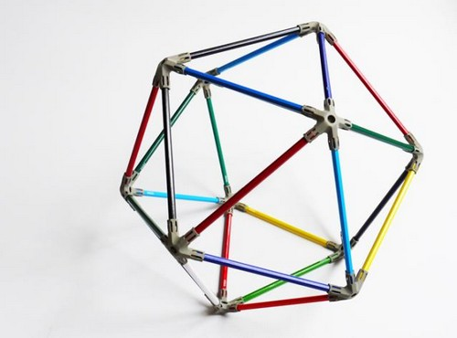
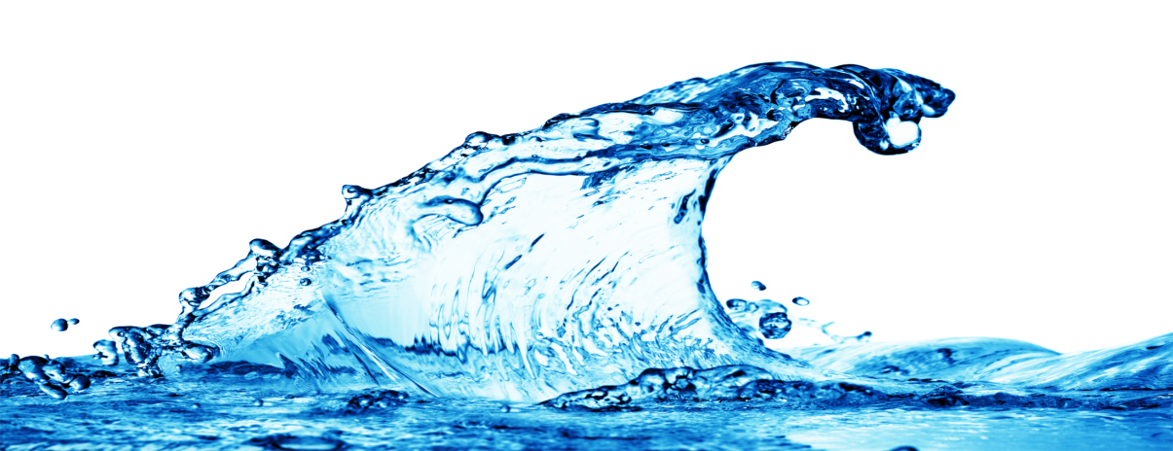
Икосаэдр
(от греческого eikosi - двадцать и hedra - грань)
имеет 20 граней (треугольных),
в каждой вершине сходится 5 рёбер
Икосаэдр символизировал воду,
так как он самый «обтекаемый»
икосаэдр-вода

Slide 8
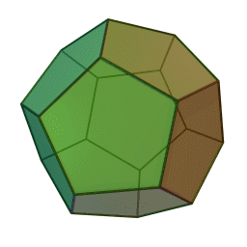
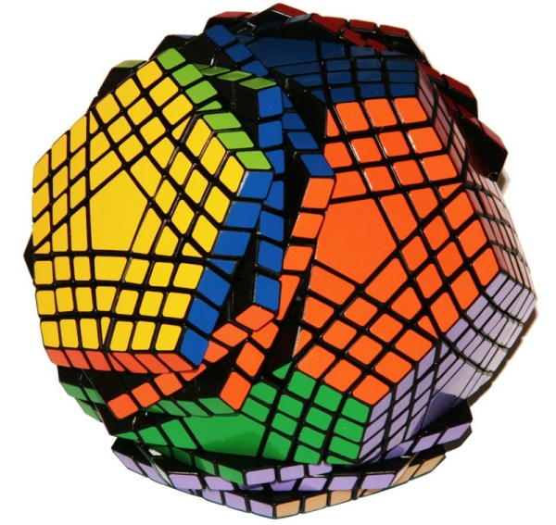
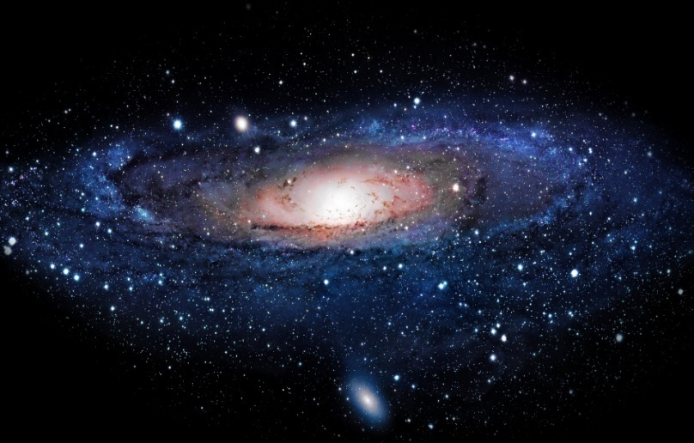
Додекаэдр
(от греческого dodeka - двенадцать и hedra - грань)
имеет 12 граней (пятиугольных),
в каждой вершине сходятся 3 ребра.
Додекаэдр воплощал в себе "все сущее", символизировал все мироздание, считался главным
додекаэдр-вселенная

Slide 10
Заполни таблицу
Название | Тетраэдр | Куб | Октаэдр | Додекаэдр | Икосаэдр
Форма граней
Число граней
Число ребер
Число вершин
4
6
8
12
20
6
12
12
30
30
4
8
6
20
12

Slide 11
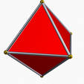
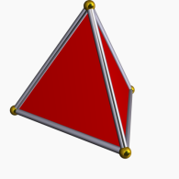
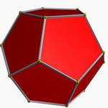
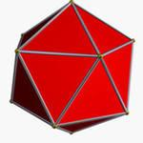
Правильные многогранники
Додекаэдр
Тетраэдр
Октаэдр
Икосаэдр
Куб

Slide 12
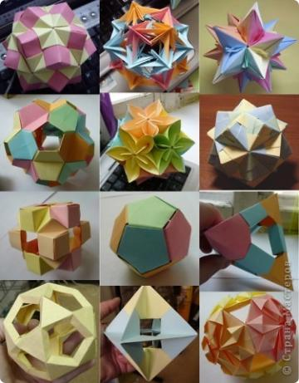
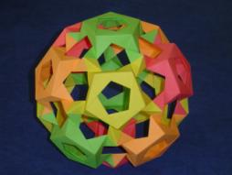
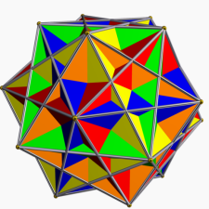
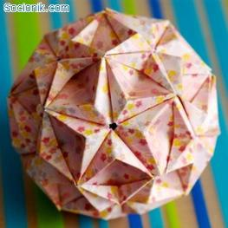
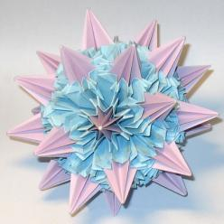
Математика - гимнастика для ума, СТЕРЕОМЕТРИЯ - витамин для мозга.

Slide 13
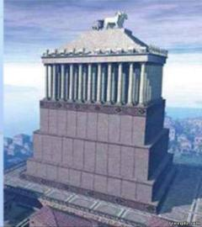
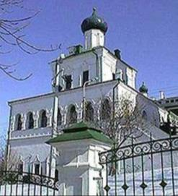
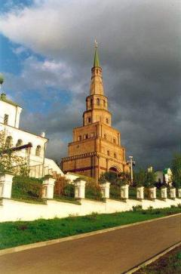
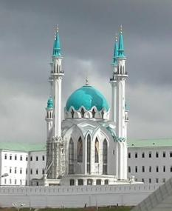
Многогранники в архитектуре.
Великая пирамида в Гизе
Галикарнасский мавзолей
Никольский собор
Александрийский маяк
Мечеть
Кул-Шариф
Башня Сююмбике

Slide 14
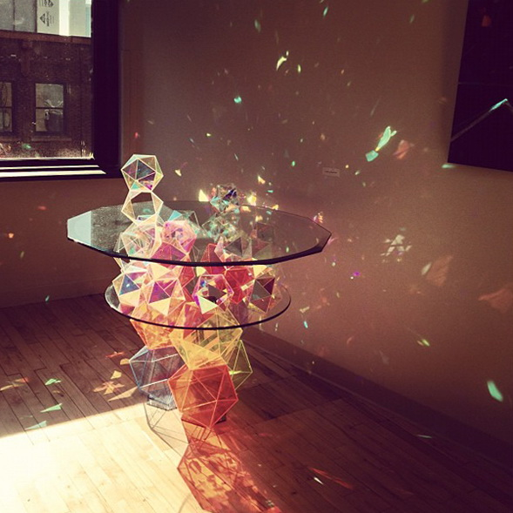
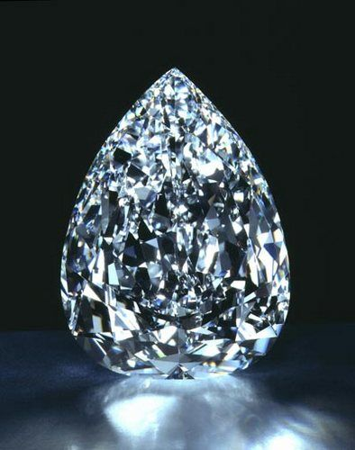
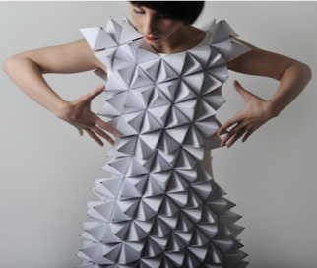
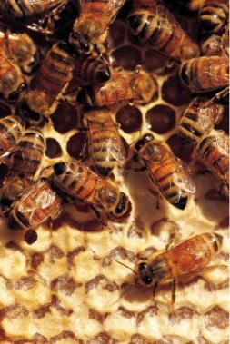
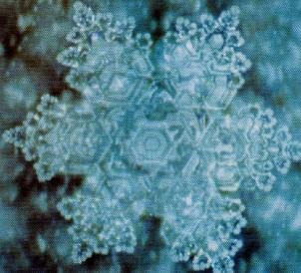
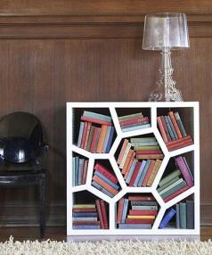
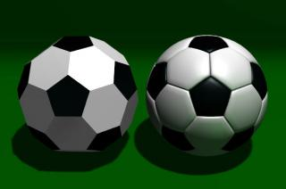
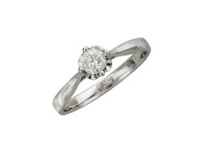
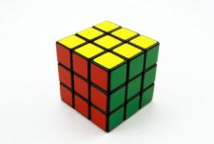
Многогранники в жизни

Slide 15
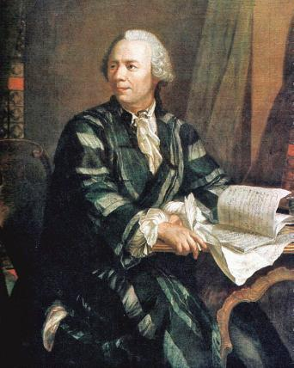
Число вершин, рёбер и граней правильных многогранников связано друг с другом интересным соотношением.
Теорема Эйлера:
Число вершин - число ребер + число граней =2
Леонард Эйлер
(1707-1783)
Швейцарский, немецкий и российский математик
автор более чем 800 работ по математическому анализу, дифференциальной геометрии, теории музыки и др.

Slide 16
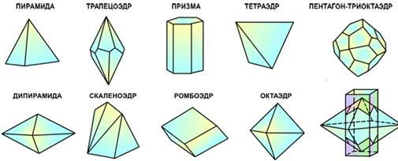
Виды многогранников

Slide 17
Правильные многогранники
Спасибо
за
внимание!

